Slide 1
数据库基础与应用
网络课程导学
主持教师：秦宁宁

Slide 2
一、课程性质与定位
本课程是国家开放大学开设的一门统设必修课，除了提供有一本必备的文字教材之外，还建设有便于学生自主学习的网络教学资源。
本课程是针对计算机信息管理专业的学生，是这个专业学生的统设必修课，是其他相关专业，如计算机网络技术专业的统设选修课。
本课程为4学分，72学时，安排在第二学期开设。

Slide 3
二、课程教学目标与任务
一
让同学们了解和掌握数据库的基础知识；
关系数据库的基础知识
关系数据结构
关系完整性
关系运算
关系规范化
关系查询语言

Slide 4
二、课程教学目标与任务
二
让同学们了解和掌握Microsoft Access 2010数据库管理系统的使用；
即学会如何在这个系统上建立和运行一个数据库应用系统，实现对有关数据和信息进行有效地管理和使用。
它是目前应用最广泛的一种小型数据库管理系统，也就是微软公司开发的、包含在Office办公软件中的数据库管理软件。

Slide 5
三、课程内容简介
第1~5章 数据库基础知识
《数据库基础与应用》
第1章 数据库系统概论
第2章 关系及其运算
第3章 关系规范化基础
第4章 结构化查询语言——SQL
第5章 数据库应用系统设计
第6~11章 Access2010数据库使用和操作方法
第6章 Access 系统概述
第7章 表
第8章 查询
第9章 窗体
第10章 报表
第11章 宏与模块
出版单位：中央广播电视大学
出版时间：2013年12月
作者：徐孝凯、贺桂英
内容：共十一章，分为两部分

Slide 6
四、网络课程学习简介
本课程的网络学习平台的建设
练
将围绕着六个字进行，这六个字是：讲、练、做、查、动、考。
讲
做
动
查
考

Slide 7
四、网络课程学习简介
把全书共11章内容划分为37个知识点，每章包含2-6个不同的知识点。对每个知识点都进行视频录像讲解，通过主讲教师浅显易懂的语言和简单实用的举例分析，让学生听得进、学得懂、记得住、用得上。给学生自主学习每个知识点的内容提供切实有用的引导、启发、阐述、分析和帮助。
讲
讲

Slide 8
四、网络课程学习简介
练
在学习每个知识点之后，都安排有丰富的自测练习题，供学生练习和自测，检查自己的学习效果，巩固所学习到的知识。通过自测练习和评价，决定是进行重新学习，还是进入到下一个知识点学习。
讲

Slide 9
四、网络课程学习简介
在进行每个阶段的学习之后，都要认真做好一次形成性考核作业，并且在后两个学习阶段还要做好相应的上机实验操作题。
本门课程共划分为4个学习阶段：
第1-3章为第1个学习阶段；
第4-5章为第2个学习阶段；
第6-8章为第3个学习阶段；
第9-11章为第4个学习阶段，它也是最后一个学习阶段。
通过这一教学环节，能够使同学们融会、贯通、巩固和提高相应学习阶段所要学习的全部内容，并且能够增强实际上机操作能力的训练。
做
讲

Slide 10
四、网络课程学习简介
在课程网站中提供各种辅助学习的栏目，供学生随时查阅和浏览，解决在学习过程中可能碰到的各种问题。如：
查
专用名词解释栏
典型案例步骤图解栏
上机实验项目栏
往届终结性考核试卷栏
网站管理人员联系栏
常见问题答疑栏
形成性考核作业栏
期末综合练习栏
教学团队资料栏
讲
这些辅助学习的栏目将为学生自主学习提供各种各样的方便。

Slide 11
四、网络课程学习简介
发布动态信息和开办互动交流平台
本课程网站中设置有专门的动态教学信息发布栏，随时发布有关教学公告信息，供同学们随时浏览和查看。网站中还专门设置有互动交流窗口和平台，供师生之间、学生之间、教学和管理服务人员之间进行定期和随时的交流、答疑和咨询服务，用来发现和解决在教与学的过程中出现的各种问题，提高个性化服务的教学水平和质量。
动
讲

Slide 12
四、网络课程学习简介
自动考试和评价系统
对形成性作业考核和期末终结性考试，都可以实现自动抽题、学生限时答题、和自动评卷及登记分数等功能。使本门网络课程，彻底实现学生注册、日常学习、考试、评价等一体化的优质教学服务与管理功能，为把国家开放大学真正办成一所在网络上提供全方位教学支持服务的新型网络大学作出贡献。
考
讲

Slide 13
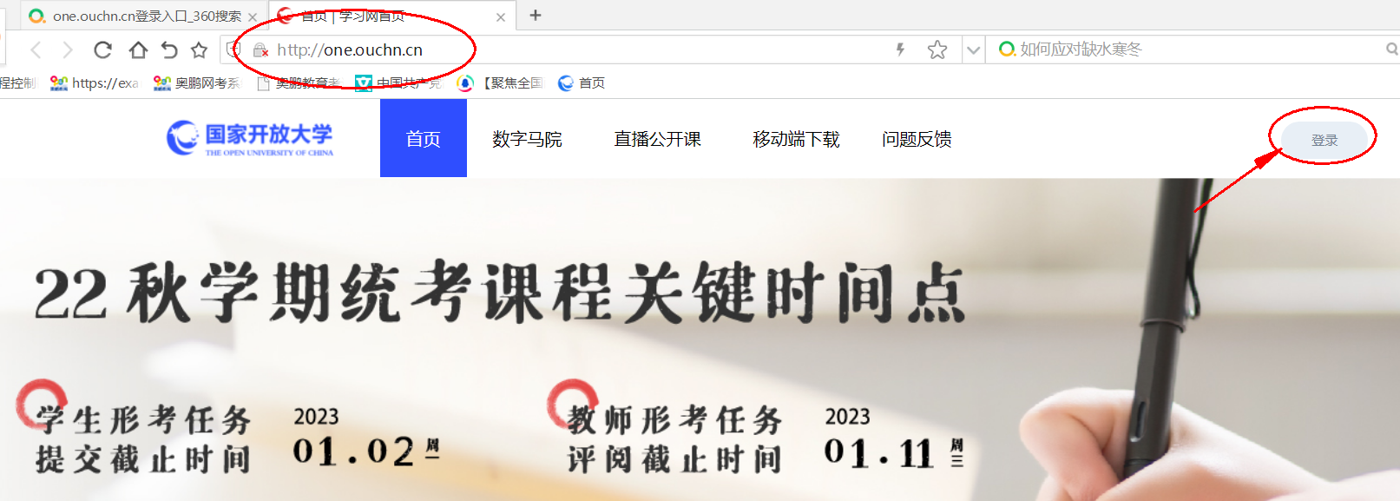
五、“一网一平台” 登录方法：
第一步：登录国家开放大学网站，网址：http://one.ouchn.cn/ ，进入主页后，然后选择“登录”
讲

Slide 14
第二步、输入用户名、密码、验证码进行登录

Slide 15
第三步、选择《数据库基础与应用 》，进入课程主页学习

Slide 16
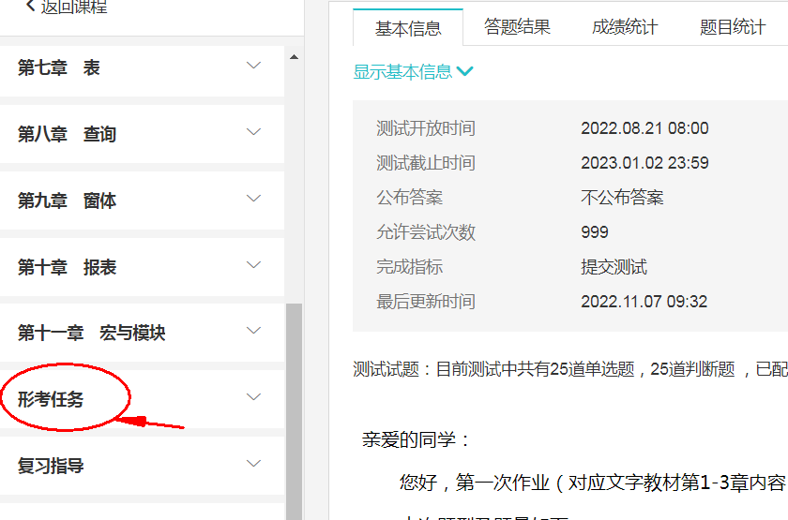
六、完成形成性考核作业步骤：
第一步：在“陕西开放大学学习网”平台进入本课程学习，学习页面区点击“形考任务”。
讲

Slide 17
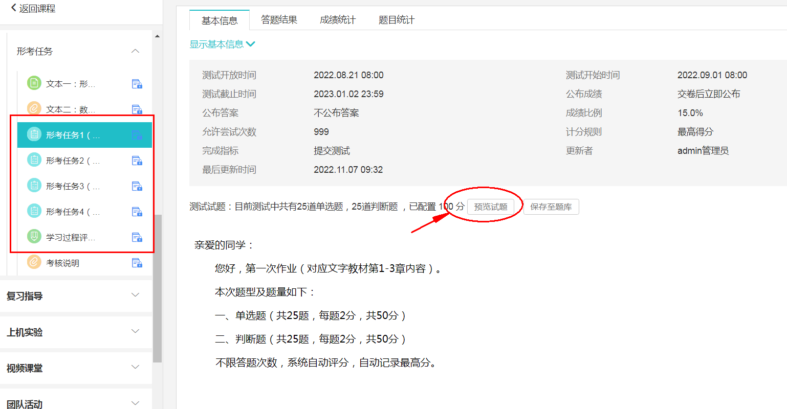
六、完成形成性考核作业步骤：
第二步、点击页面区“形考任务1”，然后预览试题。 题型为单选题（共25题，每题2分，共50分）和判断题（共25题，每题2分，共50分）。 不限答题次数，系统自动评分，自动记录最高分。完成“形考任务1”后，依次完成形考任务2、形考任务3、形考任务4。
讲

Slide 18
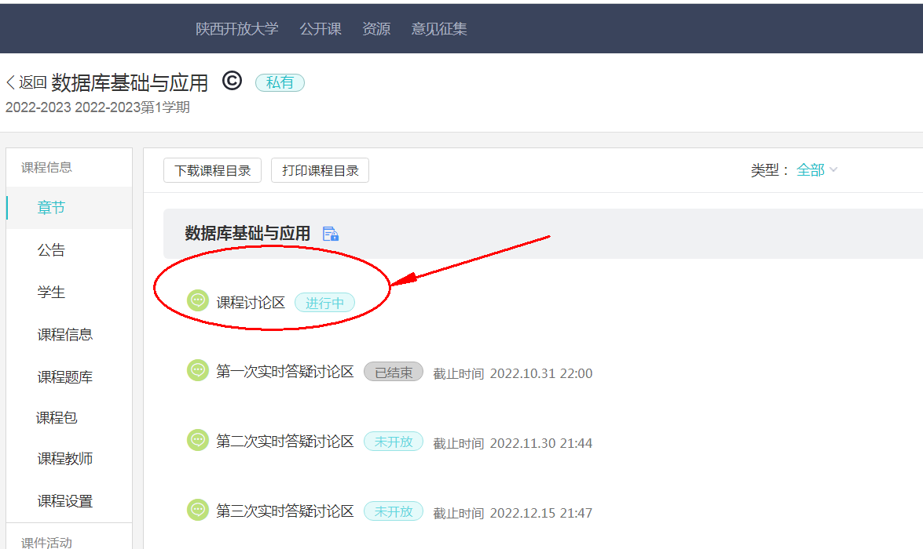
七、在课程讨论区发贴方法及要求 ：
学员每学期登录“陕西开放大学学习网” 的主要任务：
每学期在线天数不少于25天。每门课程发贴数不少于10条。
论坛发贴方法及要求：点击课程导学里边的“课程讨论区”，进入讨论区讨论，然后点击发表帖子，将主题与内容写好后，点保存即可。具体发贴，看下面的解图。
讲

Slide 20
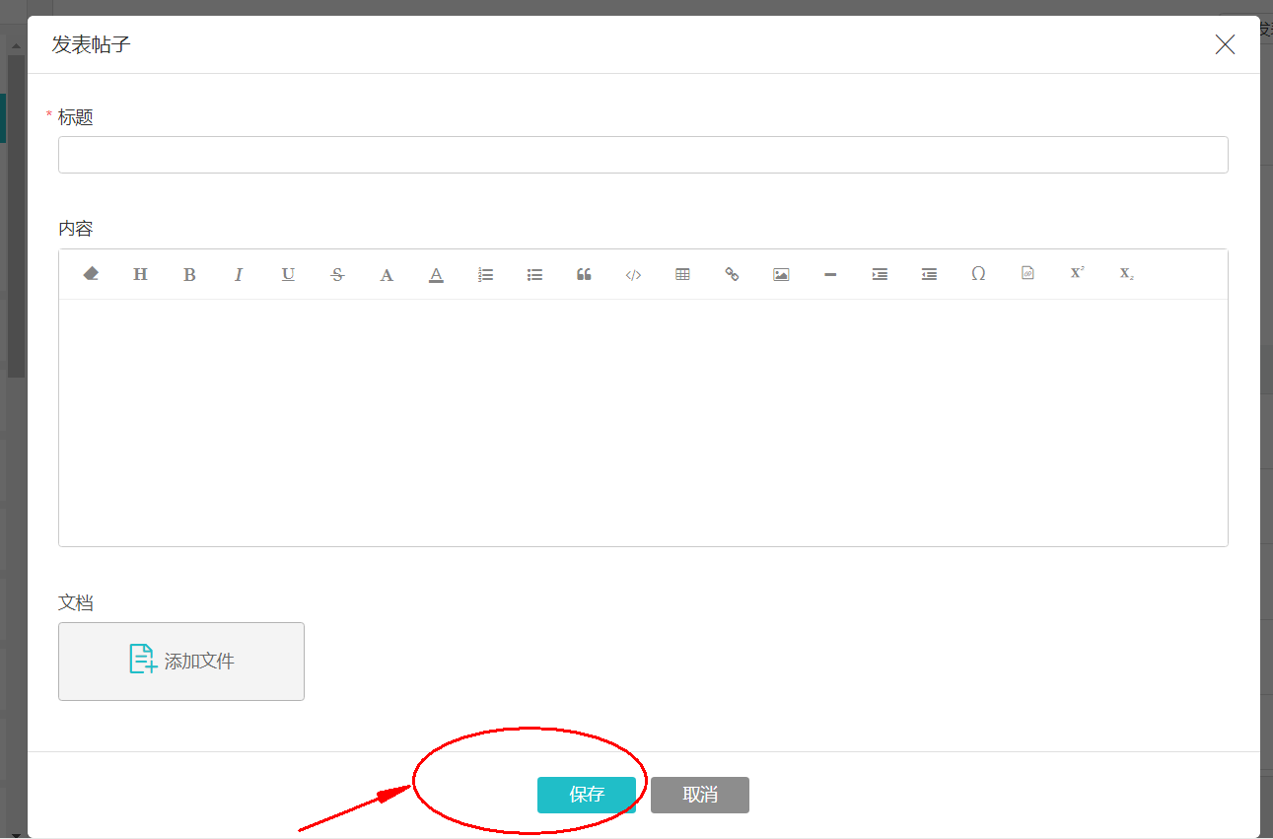

Slide 21
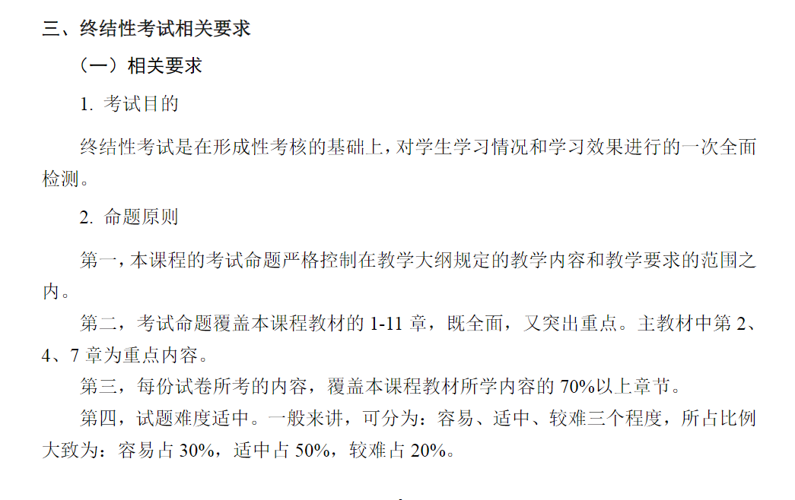
六、课程考核方式
采用期末卷面考核与平时形成性作业考核相结合的方式。平时形成性作业考核占50分，期末卷面考核占50分。期末考试采用网络闭卷方式，答题时限为60分钟。最终成绩达到60分及以上者，可获得本课程所规定的4学分。
讲

Slide 22
七、任课教师联系方式
辅导教师：秦宁宁
电 话：18991099825
Q Q号：308292312
邮 箱：308292312@qq.com
讲

Slide 23
Thank you!

